Slide 1


Програмна система для рецензій фільмів
Виконав: Сліпко Денис, група ПЗПІ-22-8
Керівник: доц. Ірина Груздо
Дата: червень 2025

Slide 2



Мета роботи: Створення бази даних "Absolute Cinema"
Ефективне зберігання
Для фільмів, користувачів, рецензій
Швидка обробка
Запитів та інформації
Легкий доступ
До всіх даних платформи

Slide 3


Актуальність роботи: Сучасні цифрові потреби
Обмін думками
Про кінематографічні твори
Персоналізовані рекомендації
Для кожного користувача
Формування спільнот
За інтересами в кіно

Slide 4



Аналіз проблеми: Недоліки існуючих рішень
IMDb
Letterboxd
Rotten Tomatoes
Обмежений функціонал
Слабка соціальна взаємодія
Недостатній функціонал
Немає повного чату
Негнучка категоризація
Відсутність чатів

Slide 5

Постановка задачі та опис системи
Нормалізована структура
Швидкі запити
Мінімізація надлишковості даних
Оптимізоване виконання складних операцій
Цілісність даних
Масштабування
Через тригери та зовнішні ключі
Під зростаючі обсяги інформації

Slide 6




Вибір технологій розробки
PostgreSQL
Supabase
pgAdmin
Node.js / Express.js
Надійна СУБД, ACID-транзакції
Хмарне розгортання, API
Тестування, оптимізація запитів
Інтеграція з бекендом

Slide 7
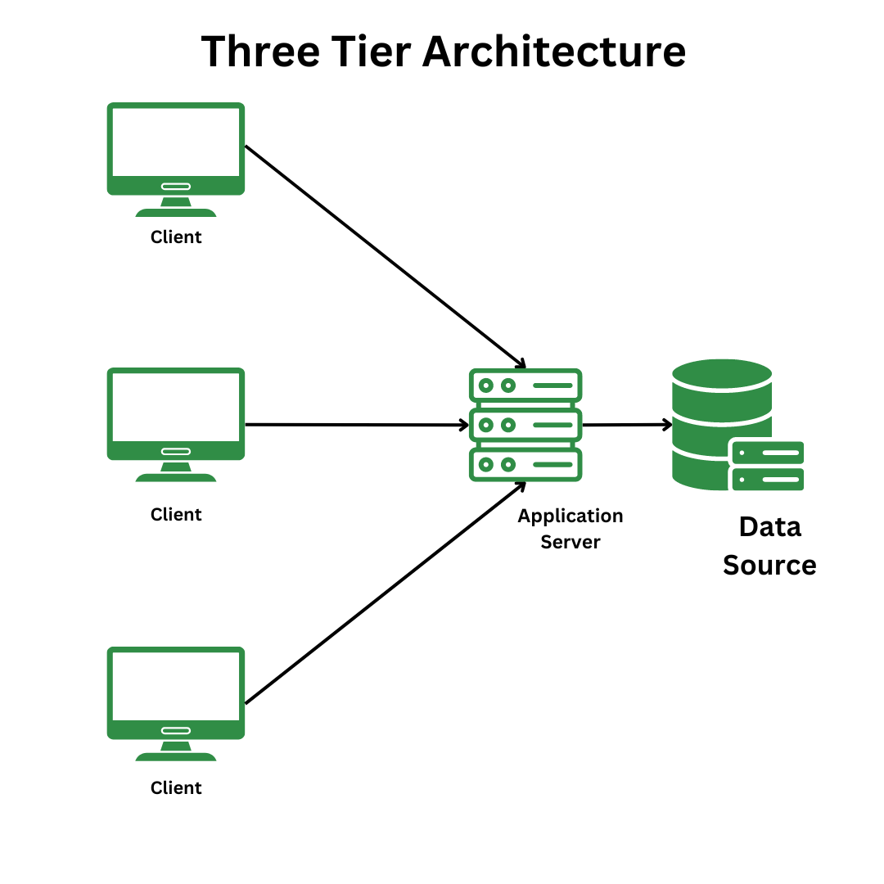
Архітектура створеної системи: Трирівнева модель
Клієнтський рівень
Веб-інтерфейс (HTML/CSS/JS)
Серверний рівень
Express.js, логіка запитів
Рівень даних
PostgreSQL, управління даними

Slide 8
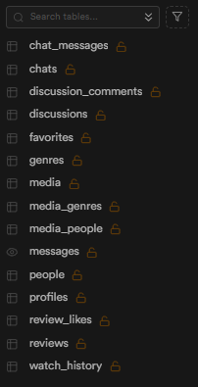
Структура зберігання даних: 12 таблиць
media
Інформація про фільми
profiles
Профілі користувачів
reviews
Рецензії з рейтингами
discussions, chat_messages
Обговорення та чати
media_genres, media_people
Допоміжні таблиці many-to-many

Slide 9

Оптимізація запитів: Підвищення продуктивності
Індексування
Тригери
Первинних, зовнішніх ключів (id, user_id, media_id)
Автоматичне оновлення created_at, updated_at
1
2
3
Повнотекстовий пошук
GIN-індекс для title, description

Slide 10

Тестування та результати
< 50 мс
100%
100%
SELECT-запити
Тригери
Цілісність даних
Середній час виконання
Коректне оновлення міток
Завдяки зовнішнім ключам

Slide 11
Розроблена база даних для "Absolute Cinema" успішно вирішує всі поставлені завдання:
Має нормалізовану структуру;
Ефективно обробляє запити;
Підтримує масштабування та безпеку.
Проект демонструє готовність до промислового використання та подальшого розвитку.

Slide 12


ДЯКУЮ ЗА УВАГУ!

